Slide 1



КЕАҚ «Д. Серікбаев атындағы Шығыс Қазақстан техникалық университеті»
Цифрлық технологиялар және жасанды интеллект мектебі
«ӨНДІРІС ҮДЕРІСІН АВТОМАТТАНДЫРУ» пәні бойынша
лекциялар курсы
2 - ЛЕКЦИЯ
Цифрлық технологиялар және жасанды интеллект мектебінің қауымдастырылған профессоры АЛИБЕККЫЗЫ К.
Өскемен, 2024 г.

Slide 2
2 ЛЕКЦИЯ - Технологиялық автоматтандыру объектілерінің сипаттамасы
Дәріс мақсаты: технологиялық процестерді автоматтандырудың типтік шешімдері туралы жалпы түсінік алу.
Дәріс мазмұны: технологиялық процесті басқарудың сипаттамаларын, құрылымын және принциптерін оқу.
2.1 Технологиялық процестердің сипаттамасы
Қазіргі ауыл шаруашылығы өндірісі күрделі биотехникалық жүйелердің жиынтығы болып табылады. Жалпы жағдайда технологиялық процесс келесі операцияның басы алдыңғы операцияның басына қатысты ауыстырылған кезде параллельді, дәйекті немесе аралас орындалатын технологиялық операциялар арқылы жүзеге асырылады.
Бақылау әрекеттері күнделікті жұмыс тәртібімен, технологиялық жабдықтың жұмыс режимімен, өндірістік нұсқаулармен және т.б. Бақылау әрекеттері автоматты түрде немесе қолмен жүзеге асырылады.
Басқару жүйесіндегі қосылу схемасы 1 суретте көрсетілген. Процесске әсер етуді келесідей жіктеуге болады.
2

Slide 3
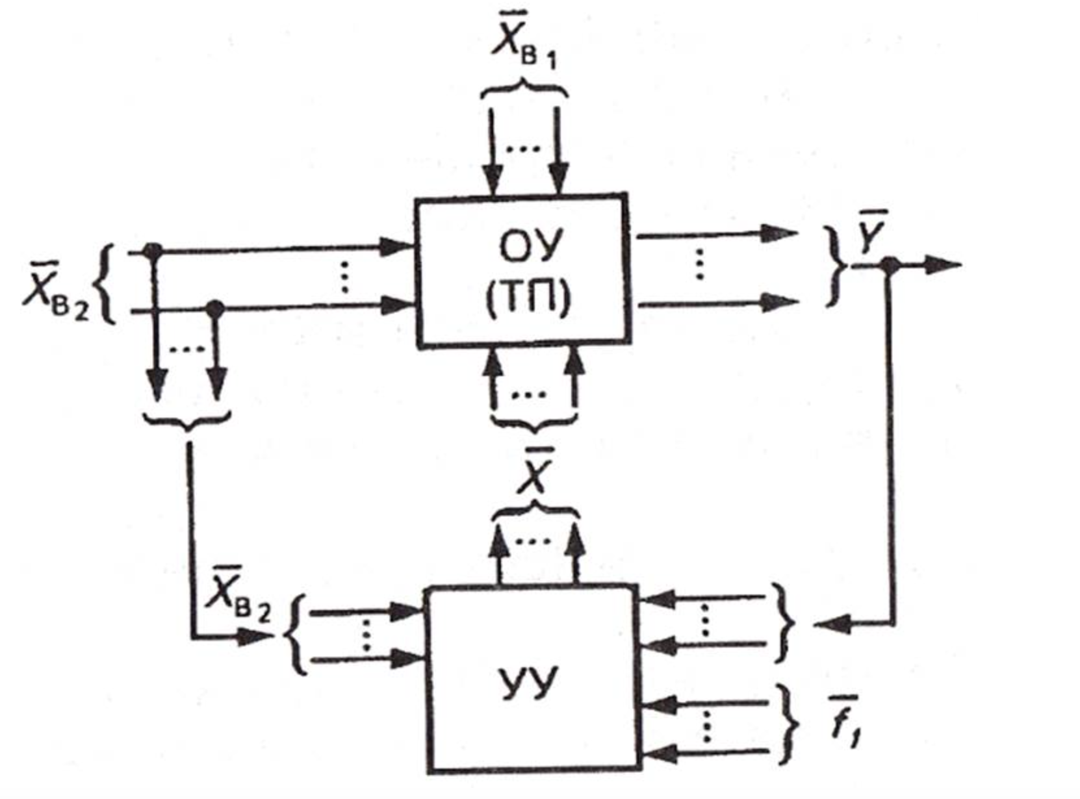


2.1 сурет – Автоматты басқару жүйелеріндегі қосылыстар схемасы
ОУ – басқару объектісі; УУ - басқару құрылғысы.
басқарылатын әсерлер вектормен көрсетілген. Бұл топқа берілген деңгейде сақталуы немесе берілген заңға сәйкес өзгертілуі тиіс айнымалы параметрлер кіреді. Параметрлерді тұрақтандыру сапасы автоматтандырылған технологиялық технология талаптарымен және басқару жүйесінің мүмкіндіктерімен анықталады.
алаңдататын әсерлер вектормен көрсетілген. Бұл топқа өзгерістер сыртқы жағдайлардың, жабдықтың сипаттамаларының және т.б. әсерімен сипатталатын айнымалылар кіреді.
Бұл топқа кіретін айнымалылар басқару мақсаттары үшін процеске әсер ету үшін пайдаланылады.
3

Slide 4
2.2 Процесті басқарудың құрылымы мен принциптері
Жалпы ТП басқару құрылымы 2 суретте көрсетілген. Оператор жүйенің қажетті бөлігі болса, онда ол автоматтандырылған деп квалификацияланады, егер жоқ болса, онда автоматты.
Оператор басқару мақсатына сәйкес әрекет етеді және оның функциялары, жалпы алғанда, өте ауқымды.
Логикалық басқару механизмдерді іске қосу, ауыстыру және тоқтату реттілігін қамтамасыз ету қажет болған жағдайларда, қоректік заттарды дайындау және тарату, көңді шығару және т.б. үшін ағынды-көлік желілерін басқару үшін қолданылады. технологиялық процестің қалыпты жұмыс істеуі және авариялық жағдайларда жабдықты қорғау. Логикалық бақылау үшін алдыңғы уақыттағы ТП күйін білу маңызды.
Бағдарламаны басқару ашық контурлы автоматты басқару жүйелерінде жүзеге асырылады. Бақыланатын мөлшер алдын ала белгіленген бағдарламаға сәйкес өзгереді. Логикалық бақылау принципінен айырмашылығы, уақыттың алдыңғы нүктесіндегі ТП жағдайын білу қажет емес.
4

Slide 5
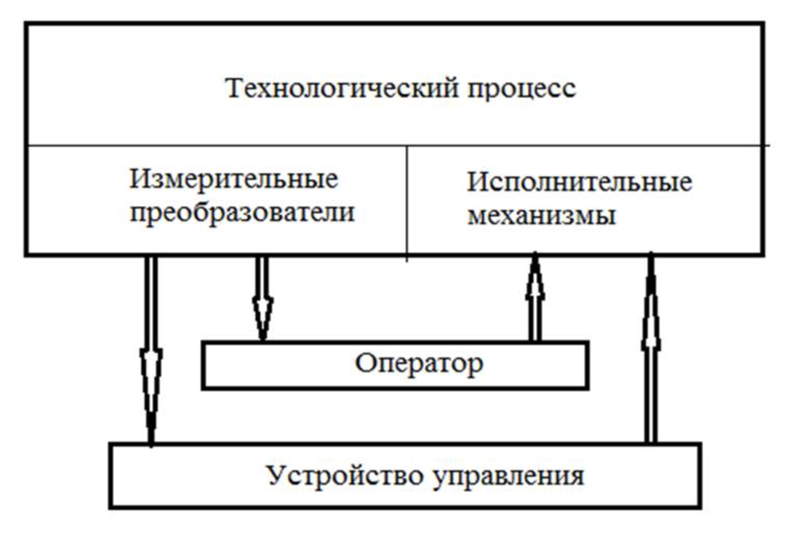
2.2 сурет - Басқарудың блок-схемасы
5

Slide 6
2.3 Ауыл шаруашылығы өндірісін автоматтандырудың ерекшеліктері
Ауыл шаруашылығын автоматтандыру саланың бай тәжірибесіне сүйенеді. Сонымен бірге мал және өсімдік шаруашылығында қолданылатын автоматтандыру әдістері мен құралдарына ауыл шаруашылығы өндірісінің ерекшеліктеріне байланысты нақты талаптар қойылады.
Ауылшаруашылық техникасының үлкен аумақтарға таралуы және оның жөндеу базасынан қашық орналасуы, қондырғылардың салыстырмалы түрде төмен қуаттылығы, жұмыс жылдамдығының төмендігі және жұмыс істейтін персоналдың біліктілігінің төмендігі, сондай-ақ оларды пайдаланудың маусымдылығы және қысқа мерзімділігі маңызды ерекшеліктері болып табылады. Демек, автоматтандыру құралдары өте әртүрлі, салыстырмалы түрде арзан, конструкциясы қарапайым және пайдалануда сенімді болуы керек.
Ауылшаруашылық өндірісінің басты ерекшелігі – өнімнің қалыптасу процестерінің үздіксіздігімен және оны өндірудің циклдік сипатымен, өндірісті жеделдету арқылы өнім шығаруды ұлғайту мүмкін еместігімен сипатталатын биологиялық объектілермен (жануарлар мен өсімдіктер) технологияның ажырамас байланысы болып табылады.
Көптеген ауылшаруашылық қондырғыларының маңызды ерекшелігі олардың қоршаған орта өзгермелі ашық ауада жұмыс істеуі болып табылады: ылғалдылық пен температураның кең диапазоны, егістікте қоспалардың, шаңның, үйінділердің, құмның немесе агрессивті газдардың (аммиак, сутегі) болуы. сульфид және көмірқышқыл газы), бактериялық ұрықтандыру, мал шаруашылығында көгеру, сондай-ақ айтарлықтай тербеліс пен соққылардың болуы мүмкін.
Көрсетілген ерекшеліктерге және бірқатар басқа себептерге байланысты автоматтандыру әдістері мен құралдары және ауыл шаруашылығында оларға қойылатын талаптар өнеркәсіптікінен айтарлықтай ерекшеленеді.
6

Slide 7
2.4 Технологиялық процестерді автоматтандырудың стандартты техникалық шешімдері
Типтік технологиялық жүйеде болатын процестердің бір класы үшін жүйелердің кең ауқымы үшін қолайлы стандартты автоматтандыру шешімін жасауға болады. Стандартты шешімнің болуы автоматтандырылған басқару жүйесін құру міндетін айтарлықтай жеңілдетеді.
Бақылау мен реттеуге жататын типтік технологиялық параметрлерге шығын, деңгей, қысым, температура және бірқатар сапа көрсеткіштері жатады.
Ағынды басқару жүйелері төмен инерциямен және параметрдің жиі пульсациясымен сипатталады.
Әдетте, ағынды басқару клапан немесе қақпа арқылы зат ағынын тежеу ​​болып табылады; сорғы жетегінің айналу жылдамдығының немесе айналып өту дәрежесінің өзгеруіне байланысты құбырдағы қысымның өзгеруі (ағынның бір бөлігін қосымша арналар арқылы бұру).
7

Slide 8
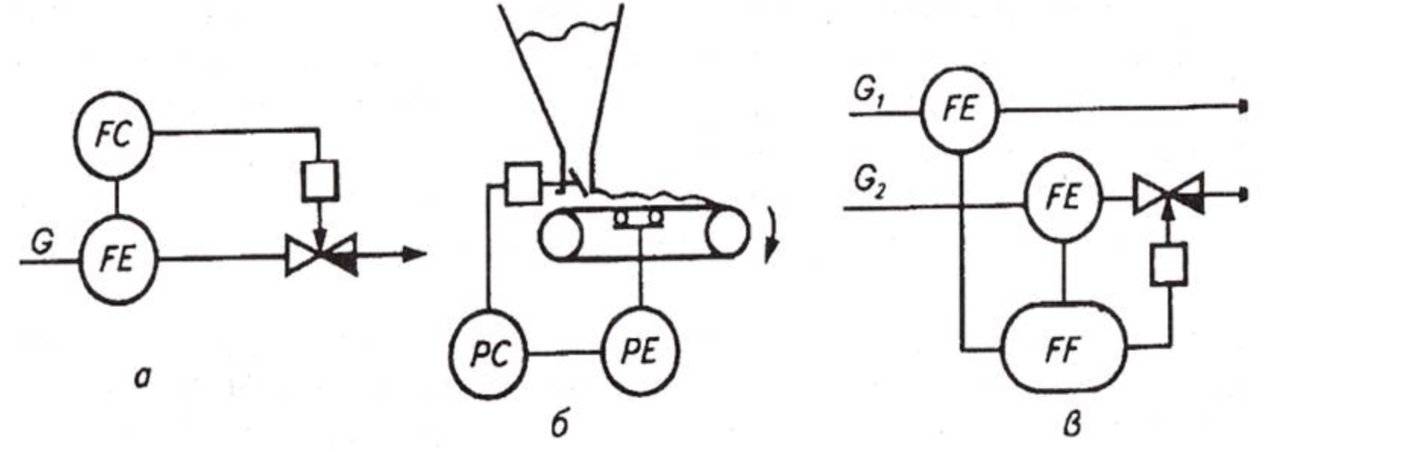
Сұйық және газ тәріздес орталар үшін ағынды реттегіштерді іске асыру принциптері 3, а-суретте, сусымалы материалдар үшін - б-суретте көрсетілген.
2.3 сурет - Ағынды басқару схемалары
8

Slide 9
Процесті автоматтандыру тәжірибесінде екі немесе одан да көп орталардың ағынының жылдамдығының арақатынасын тұрақтандыру қажет болатын жағдайлар кездеседі. 3, в-суретте көрсетілген схемада G1 ағыны жетекші, ал G2 = γG1 ағыны бағынышты болып табылады, мұндағы γ - реттегіштің статикалық реттеуі кезінде орнатылатын ағын коэффициенті коэффициенті. G1 негізгі ағыны өзгерген кезде, FF контроллері G2 тәуелді ағынын пропорционалды түрде өзгертеді. Бақылау заңын таңдау параметрді тұрақтандырудың қажетті сапасына байланысты.
Деңгейді басқару жүйелері ағынды басқару жүйелерімен бірдей мүмкіндіктерге ие.
Қысымның тұрақтылығы, сондай-ақ деңгейдің тұрақтылығы объектінің материалдық тепе-теңдігін көрсетеді.
Температура – ​​жүйенің термодинамикалық күйінің көрсеткіші. Температураны реттеу жүйесінің динамикалық сипаттамалары процестің физикалық және химиялық параметрлеріне және аппараттың конструкциясына байланысты. Мұндай жүйенің ерекшелігі объектінің және көбінесе өлшеу түрлендіргішінің елеулі инерциясы болып табылады. Басқару заңын таңдау объектінің инерциясына байланысты: ол неғұрлым үлкен болса, басқару заңы соғұрлым күрделірек. Өлшеу түрлендіргішінің уақыт константасын салқындату сұйықтығының жылдамдығын арттыру, қорғаныш қаптамасының қабырғаларының қалыңдығын (манта) азайту және т.б.
9

Slide 10

ҚОРЫТЫНДЫ
Ғылыми-техникалық және өндірістік мәселелердің кең ауқымын қамтитын өндірістік автоматика білімнің әртүрлі салаларындағы жетістіктерге негізделген. Сонымен бірге, бір жағынан, автоматика басқа ғылымдар мен өндірістерге қиындықтар туғызып, олардың одан әрі дамуын ынталандырса, екінші жағынан, оларды сапалы жаңа техникалық құралдармен және зерттеу әдістерімен жабдықтайды.
10

Slide 11
Қолданылған әдебиеттер
1. Мартыненко И.И., Лысенко В.Ф. Проектирование систем автоматики. — Агропромиздат, 1990. - 243 с.
2. Бородин И. Ф., Судник Ю. А. Автоматизация технологических процессов. - М.: КолосС, 2003. - 344 с.
3. Бородин И.Ф., Недилько Н.М. Автоматизация технологических процессов. – М.: Агропромиздат, 1986. – 368 с.
4. Курсовое и дипломное проектирование по автоматизации технологических процессов Ф.Д. Изаков, В.Р. Казедаев и др. – М.: Агропромиздат, 1988. - 183 с.
5. Захаров А.А. Практикум по применению теплоты в сельском хозяйстве – М.: Агропромиздат, 1985. - 175 с
6. Лукас В.А. Теория автоматического управления – М.: Недра 1990 – 416 с.
7. Средства автоматики и телемеханики Н.И. Бохан, И.Ф.Бородин, Ю.В. Дробышев и д.р. – М.: Агропромиздат, 1992. - 351 с.
8. Утешев У. Электротермические установки в животноводстве. Алма-Ата, КазСХИ. 1988. – 102 с.
9. Кудрявцев И.Ф., Карасенко В.А. Электрический нагрев и электротехнология - М.: Колос, 1975. – 384 с.
10. Исследование и выбор элементов систем автоматизации технологических процессов. Методические указания к курсовой работе для студентов специальности 311400. - Саратов, 1997. - 50 с .
11. Детальная разработка автоматизации технологического процесса в дипломном проекте на электрификации сельскохозяйственного объекта. Методические указания по дипломному проектированию. - Саратов, 1998.- 48 с.
12. Кирилин Н.И. Методическая разработка по расчету оптимальных систем автоматического управления сельскохозяйственными производственными процессами в курсовых и дипломных проектах. - М.: МИИСП им. Горячкина, 1992. – 70 с.
13. Наладка автоматических систем и устройств управления технологическими процессами. Справочное пособие под редакцией А.С. Клюева. - М.: Энергия, 1977. – 400 с.
14. Зайцев А.М., Жильцов В.И, Шавров А.В. Микроклимат животноводческих комплексов. - М.: Агропромиздат, 1986. - 192 с.
11

Slide 12
НАЗАРЛАРЫҢЫЗҒА РАХМЕТ!

